Slide 1
C.O.S.
LA BARRA DI TAGLIO
LA MIETITREBBIA CON ALL’ INTERNO UN MAGNETE

Slide 2
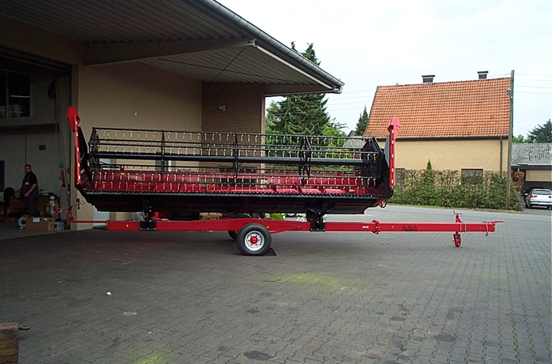
I CARRELLI DI OGGI
CON UN ASSE FISSO
MOLTO LUNGHI

Slide 3
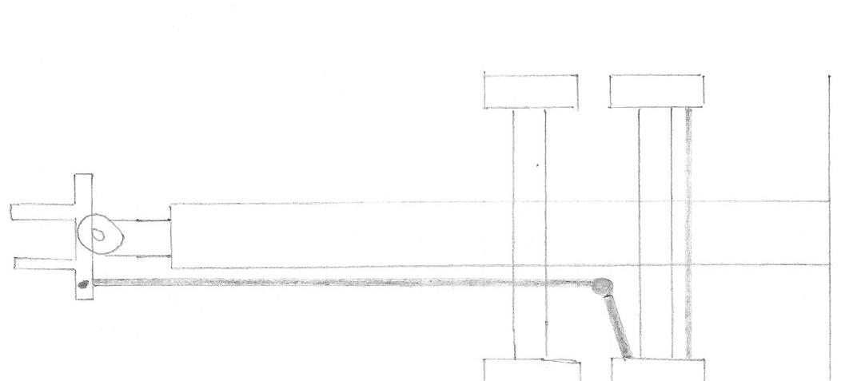
I NOSTRI CARRELLI
Sistema anti-compressione
Sistema meccanico
Sistema contro l’eccessiva estensione

Slide 4
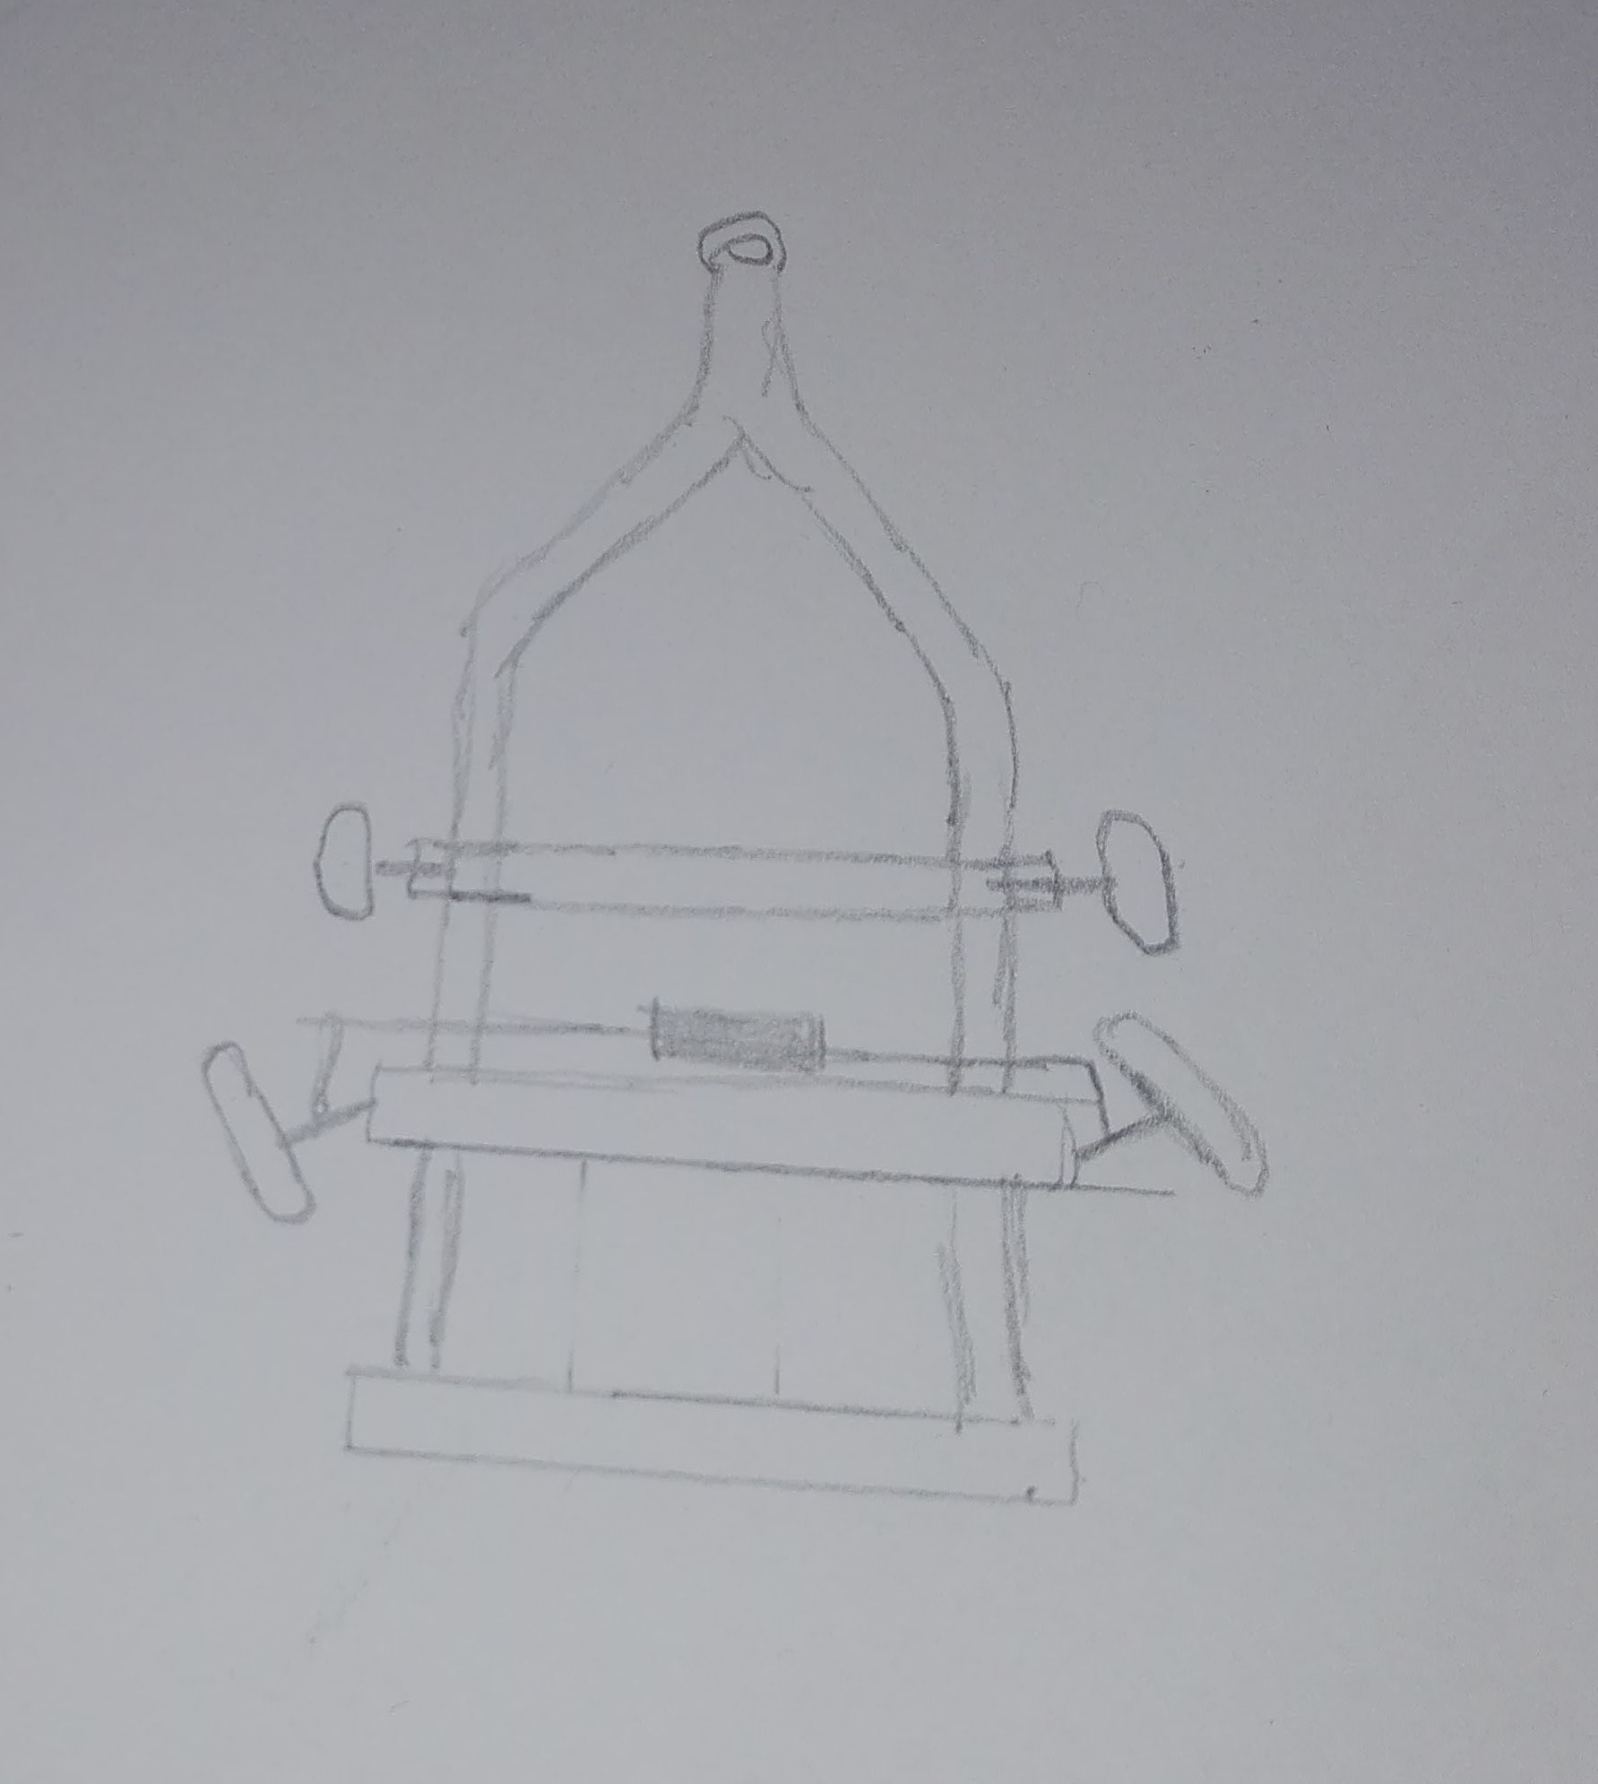
I NOSTRI CARRELLI
Sistema autonomo
Il peso a metà dell’asse permette alle ruote di non sbandare e di seguire le curve

Slide 5
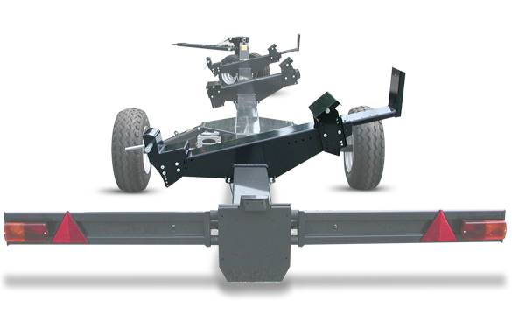
Sistema di supporto
Il sistema costringe a legare le barre di taglio per una maggiore sicurezza

Slide 6
I supporti magnetici
I nostri supporti non richiederebbero l’uso di corde e tempo che nel periodo della raccolta è denaro!

